Slide 1


Slide 2
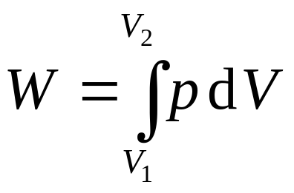
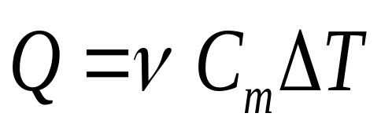
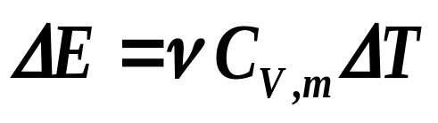
一. 基本物理量的计算小结
1. W、Q、ΔE 的计算
（1）直接计算
计算公式
适用对象
适用条件
任何系统
准静态过程
始末态为平衡态，
C_{m} = const.
任何系统
理想气体
始末态为平衡态，
C_{V,m} = const.

Slide 3
（2）用热力学第一定律计算
Q = ΔE + W
—适用于任何系统和任何过程
（3）用 p — V 图分析
1）过程曲线与V 轴所围的面积 = ⏐ W⏐
2）理想气体等温线上Δ E = 0
两条重要的参考线
3）绝热线上 Q = 0

Slide 4
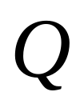
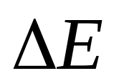

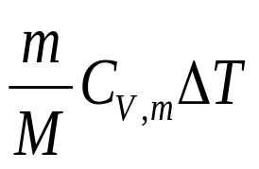

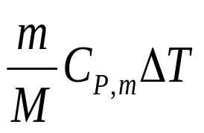

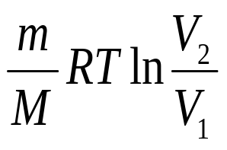
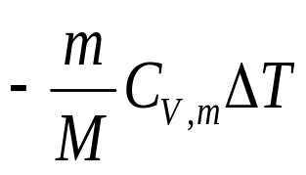
附表：
等体过程
等压过程
等温过程
绝热过程

Slide 5
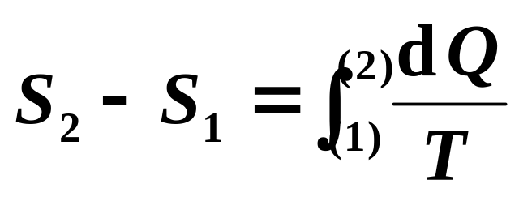
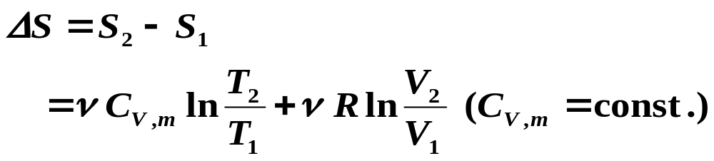
2. S 的计算
（1）选可逆过程
（始、末态必须与原过程
的始、末态一致）
R
例如，不能用可逆绝热膨胀来代替气体的绝热自由膨胀。
（2）利用 S 的公式
对理想气体：
（3）利用 T—S 图

Slide 6
二. 讨论题
1. dQ = dE+dW和 TdS = dE+dW 等价吗？
【答】二者不完全等价。前者适用于任何元过程，而后者只适用于可逆元过程（因为只有可逆过程才有dQ= TdS）。
2. 在 p — V 图上能画出来的过程，
是否一定 是可逆过程？
【答】只要是准静态过程即可，不必一定要是
可逆过程。

Slide 7
3. 在 p — V 图上一条等温线和一条绝热 线
能不能相交两次？
【证】
该题因未限定对象，故不能用理想气体
的特点来分析。
用反证法：
假设等温线和绝热线能相交两次。
p
则如图示，可构成一个单热源
热机，
等温线
从而违反热力学第二定律
的开氏表述，故假设不成立。
Q
W = Q
绝热线
（等 S 线）
V

Slide 8
4.已知理想气体经历如图所示 Ι, ΙΙ 两个过
程， 试问:(1)Q _{ΙΙ} 的正负？
(2) ΙΙ 过程是否全部吸热？
P
【解】
1
ΙΙ
过程Ι :
Q _{Ι} = ΔE + W _{Ι} = 0
绝热
a
∴ ΔE = -W_{Ι} < 0
a
Ι
b
过程ΙΙ : Q _{ΙΙ} = ΔE + W _{ΙΙ}
= -W_{Ι} + W _{ΙΙ} > 0 所以吸热
c
2
过程ΙΙ是否全部吸热?
绝热
V
ab段
ΔE - -
W + +
————
Q 0
ac段
ΔE - - -
W +
————
Q - - 放热
作辅助线
ab,bc如图,

Slide 9
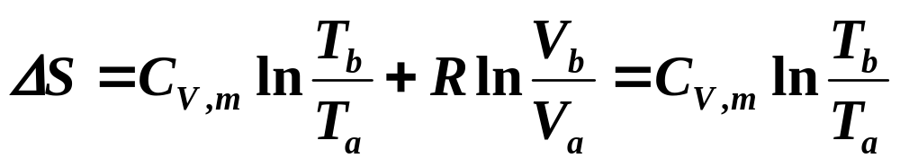
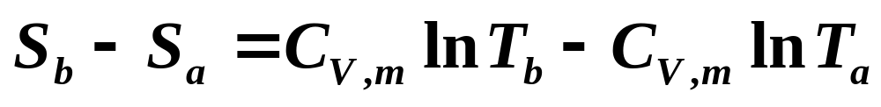
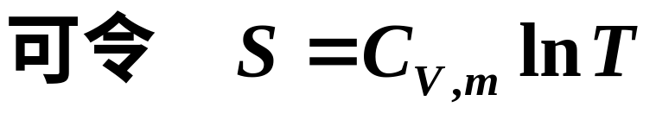
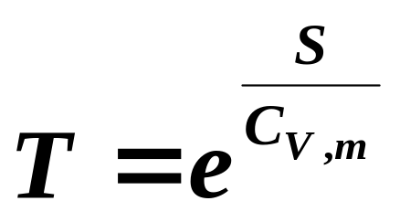
5、讨论：在温熵图上，
设 a → b 有一个理想气体定容过程。此定容过程是什么样的曲线（凹、凸）?
T
a
【解】：设为一摩尔理想气体
b
S
得

Slide 10
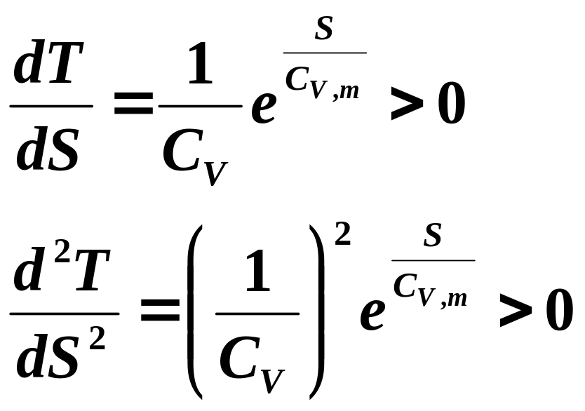
T
a
b
S
所以是凹曲线。

Slide 11
三. 计算题
1.已知:一气缸如图,A ,B内各有 1mol 理想气体 N₂ . V_{A}=V_{B} ,T_{A}=T_{B} .有335J的热量缓慢地传给气缸,活塞上方的压强始终是1atm(忽略导热板的吸热,活塞重量及摩擦)。
1atm.
求:(1)A,B两部分温度的
增量及净吸的热量.
(2)若导热隔板换成
可自由滑动的绝热
隔板,再求第(1)问
的各量。
绝热
B
Q
B
A
Q
导热板
热源

Slide 12
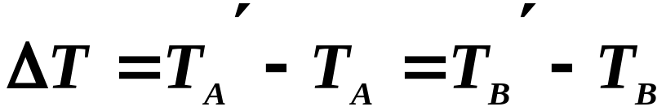
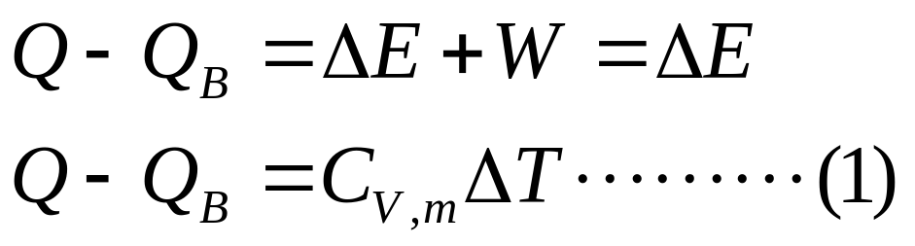
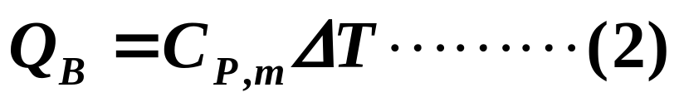
【解】 (1) 因为隔板导热，所以
A :等容过程
1atm.
绝热
B
Q
B :等压过程
B
A
Q
导热板
热源
解(1)(2)联立，得

Slide 13
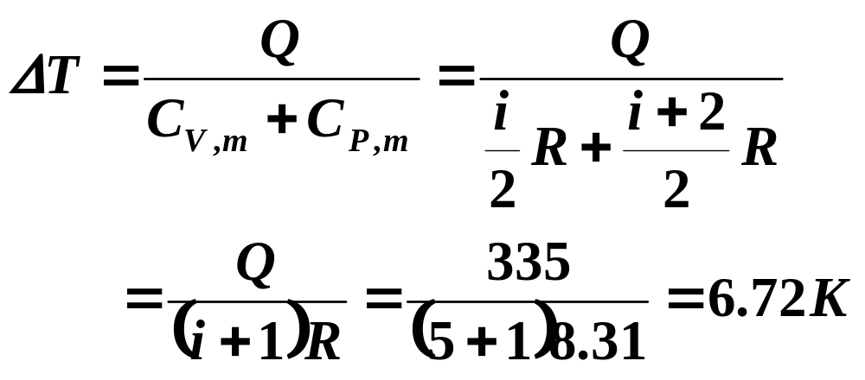
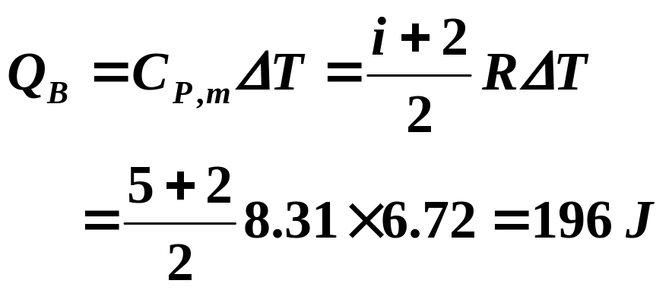
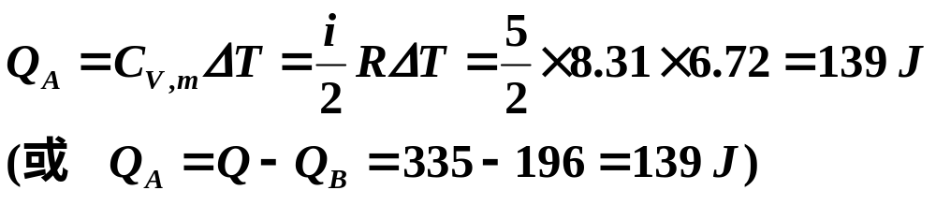

Slide 14
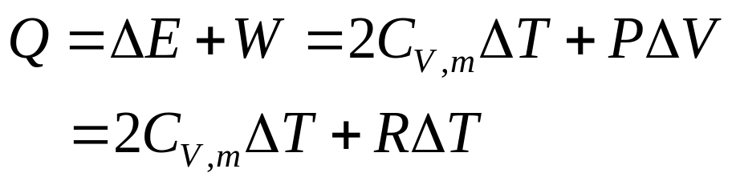
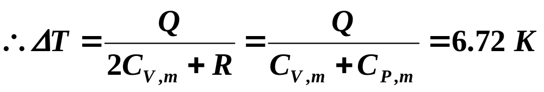
方法二: “整体法” 将A,B看成一个整体
（结果相同）
1atm.
(2) 若将导热隔板换成可
自由滑动的绝热隔板,
B
绝热
原来A ,B内各有 1mol
理想气体 N₂ .
∵ V_{A}=V_{B} ,T_{A}=T_{B}
∴ P_{A}=P_{B}=1 atm.
A
Q
热源

Slide 15
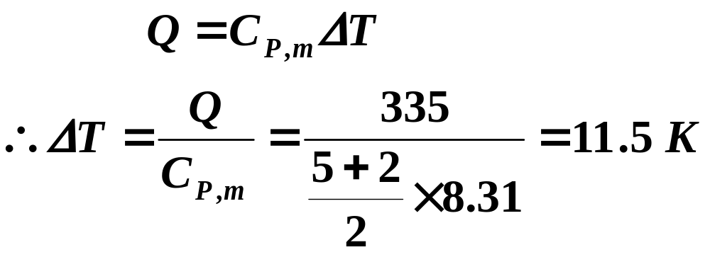
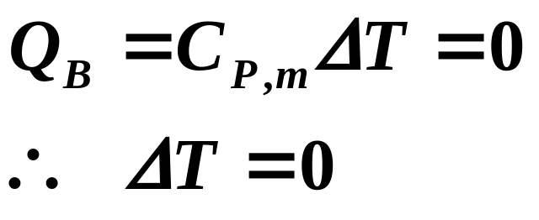
A: 等压吸热过程
A吸热膨胀要推隔板,
B的压强略增就要推
活塞,---A,B都保持
1atm.的压强.
B: 等压绝热过程
1atm.
B
绝热
由于B压强不变,而且温度也不变,
所以体积也不变,
B室整个向上平移.
A
Q
热源

Slide 16
2.已知: 一绝热容器如图,A,B内各有1mol 理想气体
He，O₂：
求:(1)整个系统达到平衡时的温度T,压强P
(2)He,O₂各自的熵变.
无摩擦
可动导热板
【解】这是有限大温差传热,
非准静态过程;
绝热
并且A(或B)非等温,非绝热,
非等容,非等压.
A
B
H_{e}
O₂
(1) 求平衡时的温度T,压强P：
300K
600K
温度是450K吗？

Slide 17
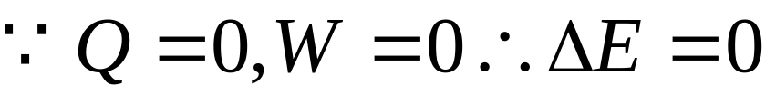
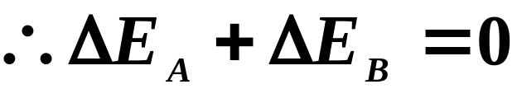
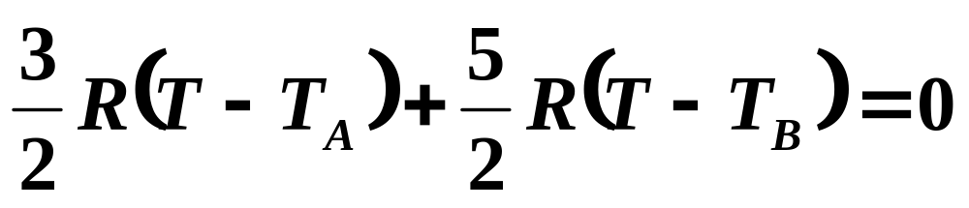
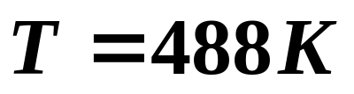
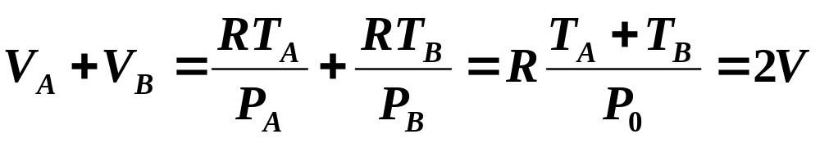
“整体法”：
无摩擦
可动导热板
（热一律 普遍适用）
绝热
A
B
再利用 理想气体内能公式
H_{e}
O₂
可得
300K
600K
利用理想气体状态方程
各自最终体积相等吗？
初始：

Slide 18
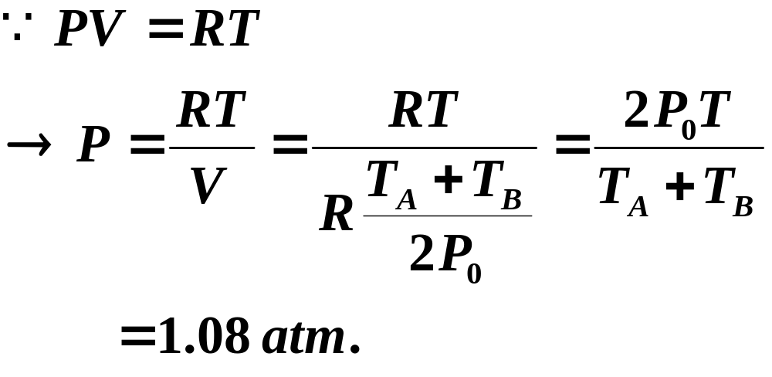
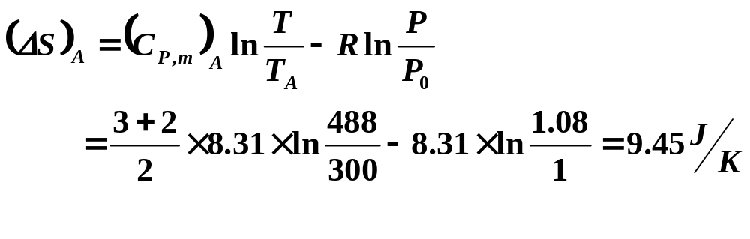
最后：
对He 或 O₂
(2) 求He,O₂各自的熵变.

Slide 19
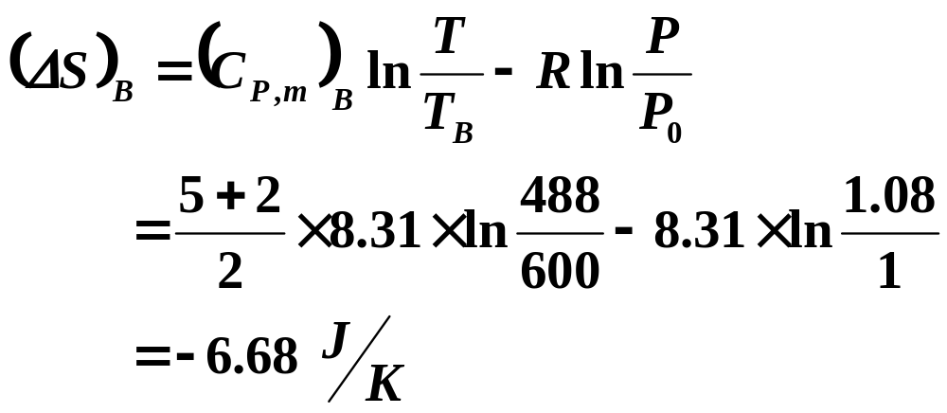
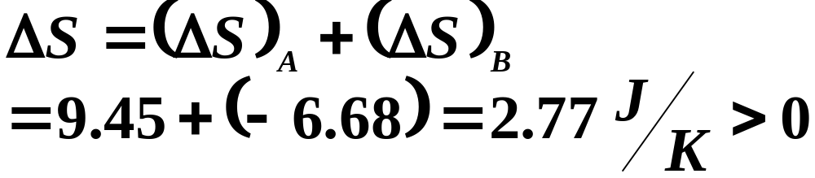
整个系统的熵变:
这是有限大温差的传热过程,是不可逆的,
当然熵是增加的.

Slide 20

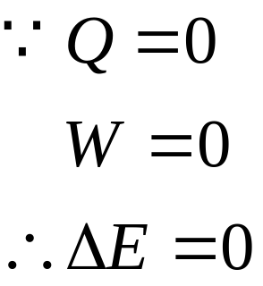
3. 已知:在一绝热容器中,有1mol 温度为T₀的理想气体, 其 C_{V,m} 已知,
求:(1)体积由V₁自由膨胀到V₂, 再无限缓慢地压缩回V₁的整个过程 的熵变及终温。
(2)体积由V₁自由膨胀到V₂, 再很快地压缩回V₁的整个过程的熵变，能否求出终温？
绝热
【解】 设气体经绝热自由
膨胀 从 V₁→ V₂，
即从状态1→状态2
T₀
真空
V₁
(热一律)
V₂

Slide 21
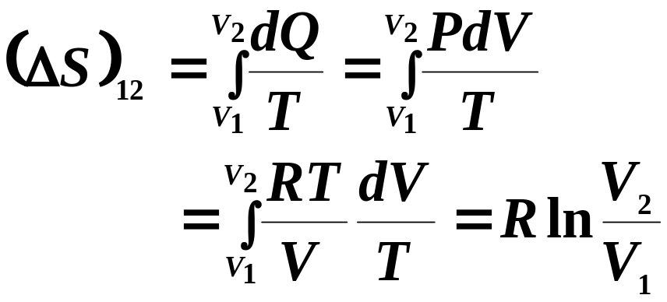
绝热
由于是不可逆过程,
所以可以另设想一个
可逆等温过程来求熵变:
T₀
真空
V₁
思考:能否设想一个
可逆绝热过程来求熵变?
P
V₂
3’(T’)
3(T)
1(T₀)
T₀
2(T₀)
V
V
V
1
2

Slide 22
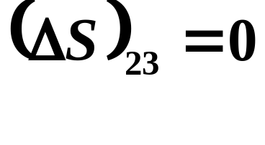
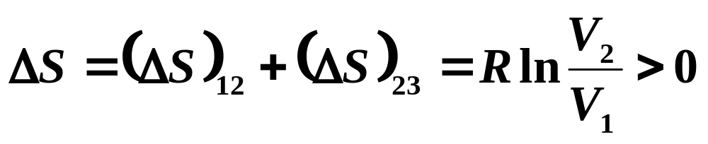
(1) 当无限缓慢地
压缩回V₁时
P
3’(T’)
3(T)
即 状态 2→ 状态 3
1(T₀)
是可逆绝热过程
（即等熵过程），
T₀
2(T₀)
有
V
V
V
1
2
有

Slide 23
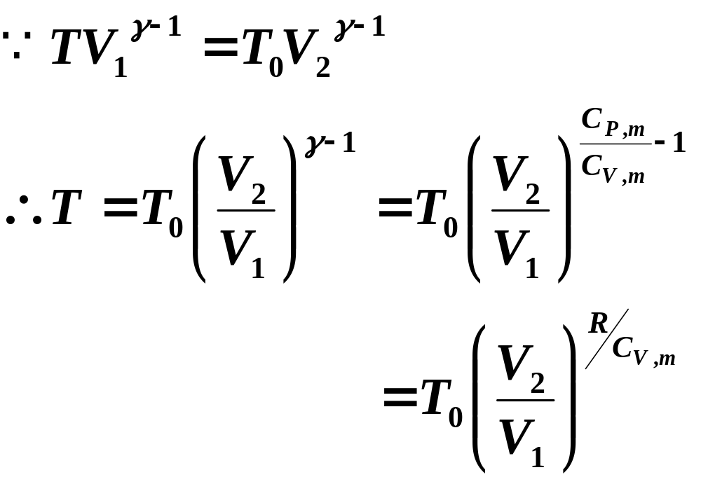
系统的终温：肯定是升高了，计算：
方法一：
由准静态的绝热过程方程
P
3’(T’)
3(T)
1(T₀)
T₀
2(T₀)
V
V
V
1
2

Slide 24
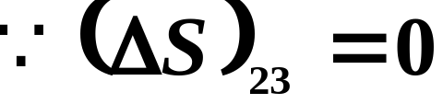
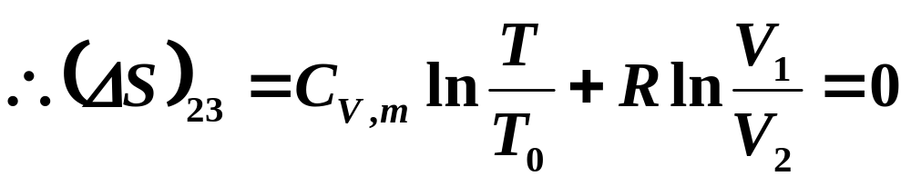
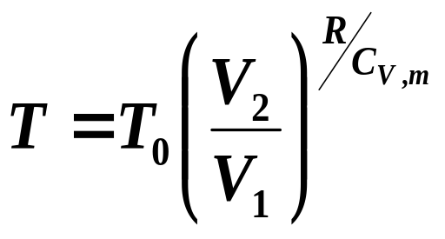
方法二：
由理想气体的熵变公式
（可逆绝热是等熵过程）
→
（结果相同）

Slide 25

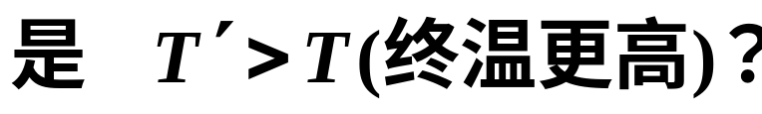
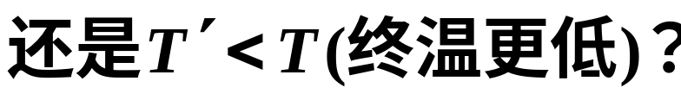
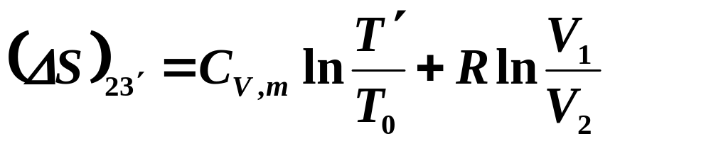
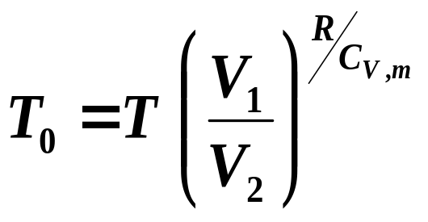
P
3’(T’)
（2）当很快地压缩回V₁时
3(T)
即 状态 2→ 状态 3’
1(T₀)
是不可逆绝热压缩过程，
T₀
2(T₀)
V
V
V
1
2
看
由前已得到

Slide 26
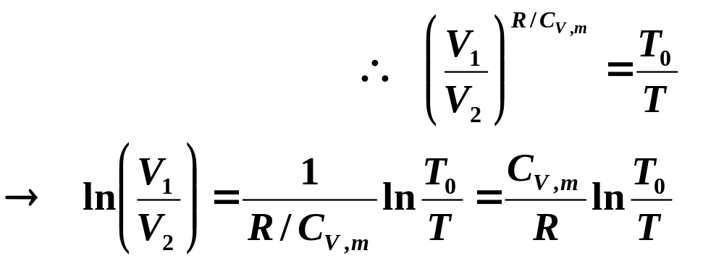
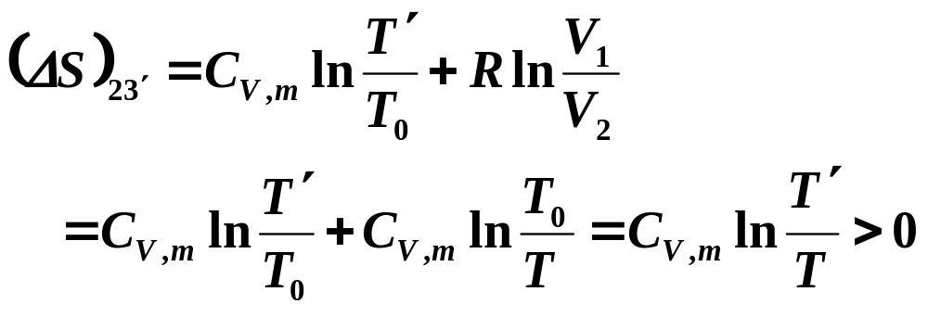
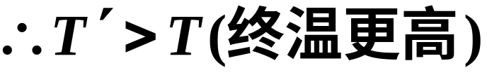
所以

Slide 27



取决于压缩的快慢！
整个过程的熵变
第二项是比第（1）问多出的，即：
当很快地压缩回V₁时，
更大！

Slide 28










4、一摩尔刚性单原子分子理想气体，经历如图所示的a→b→c→a循环，求循环效率η (C_{V}=3/2·R)

Slide 29









解：
∵直线过程方程为
微小过程吸热:
令dQ = 0，则得吸、放热转换点在P -V图上的坐标为:

Slide 30





a→e过程吸热 :
c→a过程吸热 :
循环过程总吸热
循环过程对外作净功
循环效率

